Slide 1
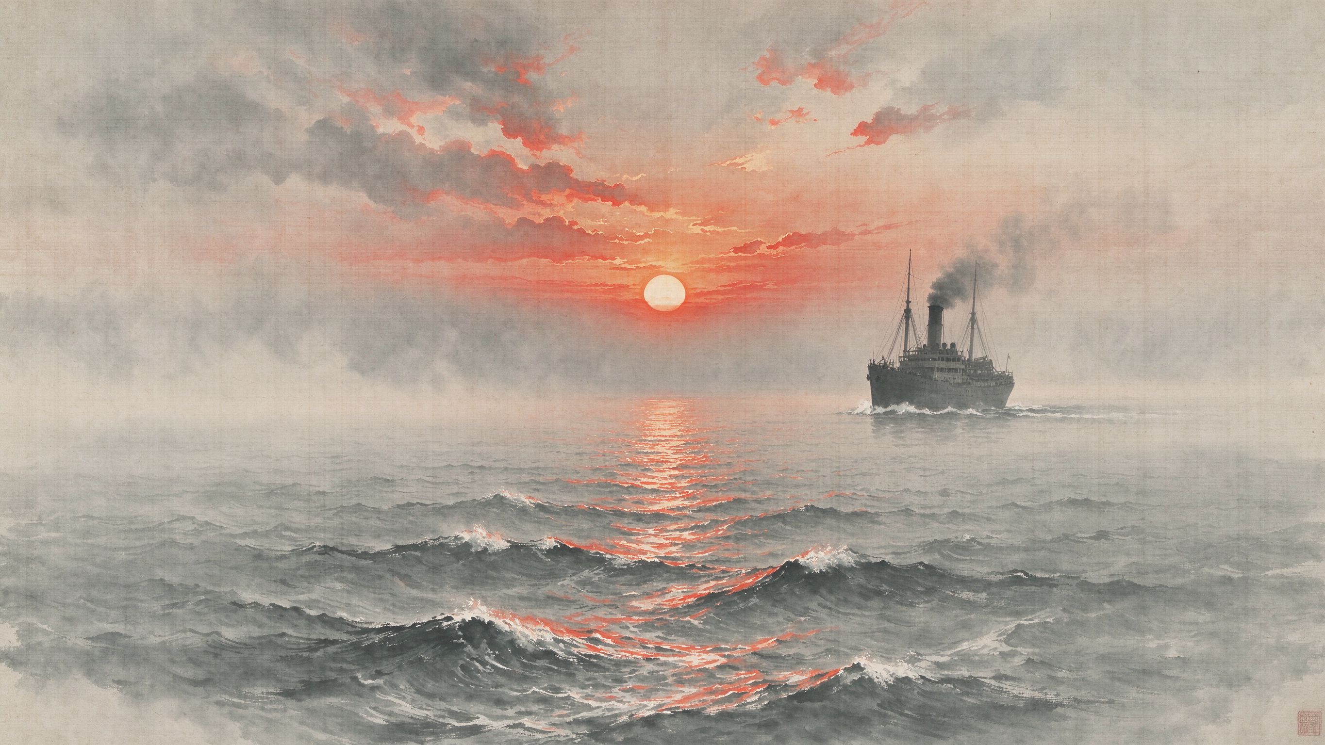
红 色 名 言 解 读 · 思 政 课 小 组 展 示
誓与密码共存亡
一位 23 岁的机要员，用生命兑现的七个字
董健民（1923—1946）
中共隐蔽战线 · 中央社会部机要科
忠
Notes:
大家好，我们小组今天要解读的名言，是“誓与密码共存亡”。
说这句话的人叫董健民，牺牲时只有23岁。
这七个字不是写在纸上的口号，而是她用一家三口的生命兑现的誓言。
让我们先从她生命的最后一刻讲起。

Slide 2
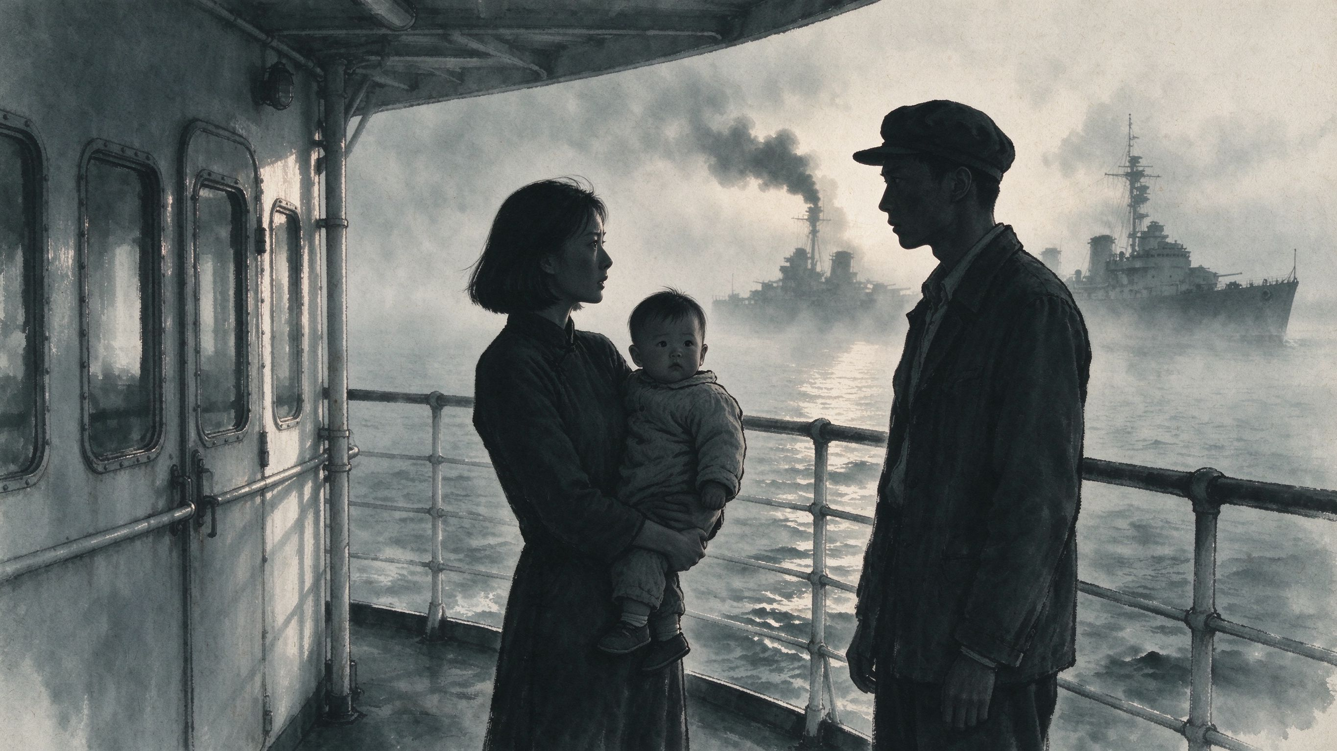
序幕 · PROLOGUE
02 / 12
1946 年 10 月 · 渤 海 湾
一艘由烟台开往大连的客轮，
在渤海被国民党军舰截停。
炮弹上膛，军警就要登船搜查。
她退到船舷，把怀里的东西抱得更紧——
那是什么，竟比她和孩子的命，还要紧？
誓与密码共存亡 · 董健民
Notes:
时间倒回到1946年10月，渤海湾上。
一艘从烟台开往大连的客轮，被国民党的军舰拦住了，炮弹已经上膛，特务马上就要登船抓人。
混乱中，一位年轻母亲退到船舷，把怀里的一样东西死死抱在胸前。
请大家记住这个悬念：那样东西，到底是什么？为什么比她和孩子的命还重要？答案稍后揭晓。

Slide 3
悬念揭晓 · THE ANSWER
03 / 12
密码
是密码。
她和丈夫护送的，是党在东北的密电码，
背后连着数百个秘密情报站、
连着正在挺进东北的千军万马。
而在新婚那天，他们曾立下七个字的誓言——
誓与密码共存亡
这七个字，她后来真的用命去兑现。故事，要从七年前说起。
誓与密码共存亡 · 董健民
Notes:
答案是两个字——密码。
她怀里抱的，是党在东北的密电码，背后连着几百个秘密情报站，连着正在挺进东北的千军万马。
而早在新婚那天，她和丈夫就立下过七个字的誓言：誓与密码共存亡。
这七个字，她后来真的用命去兑现了。让我们把时间倒回七年前，看看她是怎样一个姑娘。

Slide 4
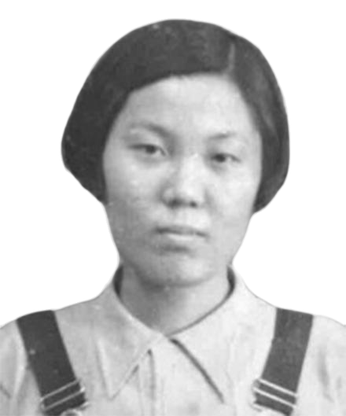
她是谁 · WHO SHE IS
04 / 12
董健民（1923—1946）
河北静海（今天津市静海区）贫苦农家的三女儿
出身 贫苦农家，排行第三，自幼聪明、倔强、胆子大，因家贫被迫辍学。
引路 叔父董秋斯是翻译家、中共地下党员，为她点亮了革命的灯。
性格 倔强、胆大、认死理，一旦认准的路，绝不回头。
就是这样一个农村姑娘，后来成了“党中央的耳朵”。
誓与密码共存亡 · 董健民
Notes:
董健民，1923年生于河北静海一个贫苦农家，是家里的三女儿。
她从小聪明、倔强、胆子大，因为家里穷被迫辍学；带她走上革命道路的，是她的叔父、翻译家兼地下党员董秋斯。
她的性格里有一股认死理的劲儿——认准的路，绝不回头。
请大家记住这股子倔强，因为正是这种性格，让她在七年后的渤海湾上，作出了那个惊天的抉择。

Slide 5

奔赴延安 · TO YAN'AN
05 / 12
1939 年春，16 岁的她和两个姐姐扮成村姑离家，渡海南下，辗转千里走到了延安。
1939 春
三姐妹离家南下
1940
到延安 · 入陕北公学 · 入党
1941
18 岁调入中央社会部机要科
Notes:
1939年春天，16岁的董健民做出了人生第一个大胆的决定。
她和大姐、二姐扮成回娘家的村姑，臂挽包袱，渡海南下，辗转上千公里，一路走到了延安。
1940年她进入陕北公学学习，同年入党；第二年，18岁的她被选进了中央社会部机要科。
那么，机要科到底是做什么的？这就要说到她那份神秘的工作。

Slide 6
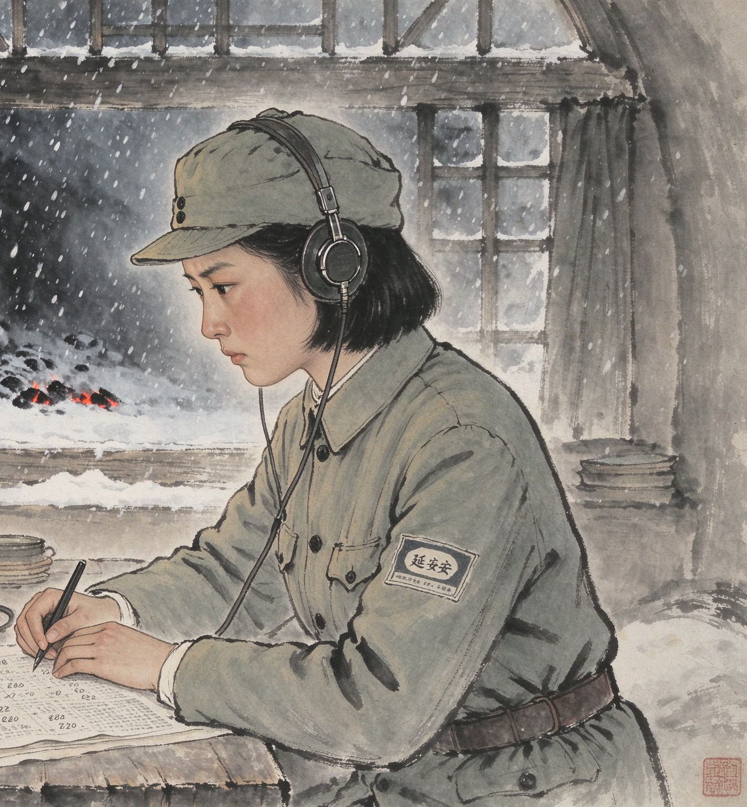
她的工作 · THE PARTY'S EARS
06 / 12
“党中央的耳朵”
中央社会部机要科 · 电台侦听员
任务 戴上耳机日夜守听，从敌台的无线电信号里抢抄情报。
硬功 莫尔斯电码“压码抄收”，合格 80 码/分，好手能到 100 码/分。
密码 “豪密”由周恩来主持编制，一次一密、同字不同码，极难破译。
纪律 耳朵里听到的每一个字，都要永远烂在肚子里。
她守的，是一条没有硝烟、
却字字千钧的隐蔽战线。
Notes:
在机要科，董健民的岗位叫电台侦听员，被形象地称为“党中央的耳朵”。
她要戴着耳机日夜守听，把敌台发的莫尔斯电码飞快抄下来；这是硬功夫，合格线是每分钟80码，好手能到100码。
当时我军用的密码叫“豪密”，是周恩来主持编制的一次一密体制，同字不同码，极难破译。
而这个岗位的第一条纪律就是：听到的每个字，都要烂在肚子里，到死都不能说。

Slide 7
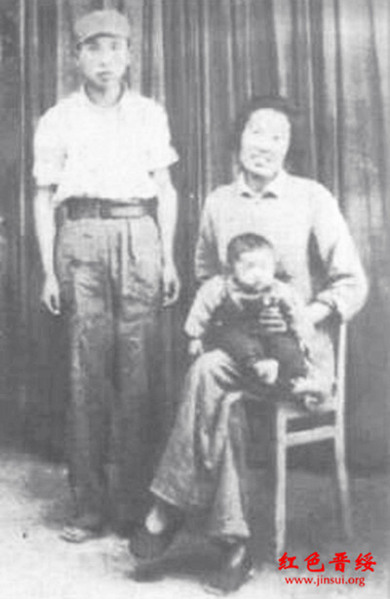
他与她 · HE AND SHE
07 / 12
她嫁给了同科的译电员
1942 年 · 延安枣园窑洞 · 李克农证婚
钟琪 原名陈贯忠，比她大两岁，17 岁入党，是科里的译电骨干。
为人 人瘦、业务尖、心肠热，常把津贴省下的物品分给战友。
相守 雪夜里一盆炭火，两人相对而坐，听窗外落雪无声。
孩子 儿子钟明明，是他们捧在手心里的宝贝。
1946 年赴东北前夕
钟琪、董健民与儿子明明于延安留影
他们是夫妻，更是同一条战线上，
可以把后背托付给对方的战友。
Notes:
1942年，董健民嫁给了同科的译电员钟琪。
钟琪原名陈贯忠，比她大两岁，17岁就入党，人很瘦、业务拔尖、心肠特别热，常把自己津贴省下的东西分给战友。
他们在枣园的窑洞里成婚，李克农亲自证婚；后来有了儿子明明。报告文学里写过一个细节：雪夜，一盆炭火，两人相对而坐。
他们是夫妻，更是能把后背托付给彼此的战友。而正是在这场婚礼上，他们立下了那句著名的誓言。

Slide 8
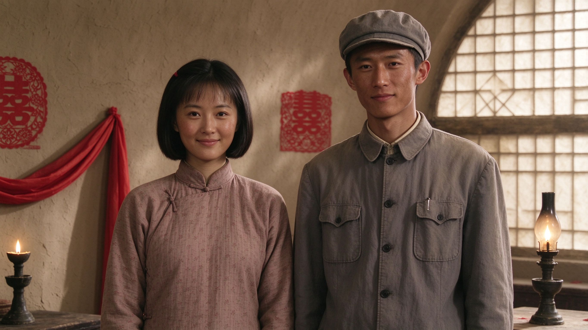
窑洞婚礼 · 誓言 · THE VOW
08 / 12
新 婚 之 夜 ， 他 们 共 同 立 下 誓 言
“为了千百万人能够得到解放，
为了实现共产主义理想，
宁可牺牲自己的性命，
也绝不泄露党的机密，
誓与密码共存亡！”
—— 董健民
誓
这不是婚礼上的祝词，而是一句随时准备用生命去兑现的承诺
Notes:
就在这个简朴的窑洞婚礼上，董健民和钟琪没有许下山盟海誓，而是共同立下了这样一段誓言。
（放慢语速，逐句朗读名言）为了千百万人能够得到解放，为了实现共产主义理想，宁可牺牲自己的性命，也绝不泄露党的机密，誓与密码共存亡！
请大家注意，这不是婚礼上好听的祝词，而是一句随时准备用命去兑现的承诺。
那么，密码为什么值得用一家三口的命去守？我们必须先弄明白这个问题。

Slide 9
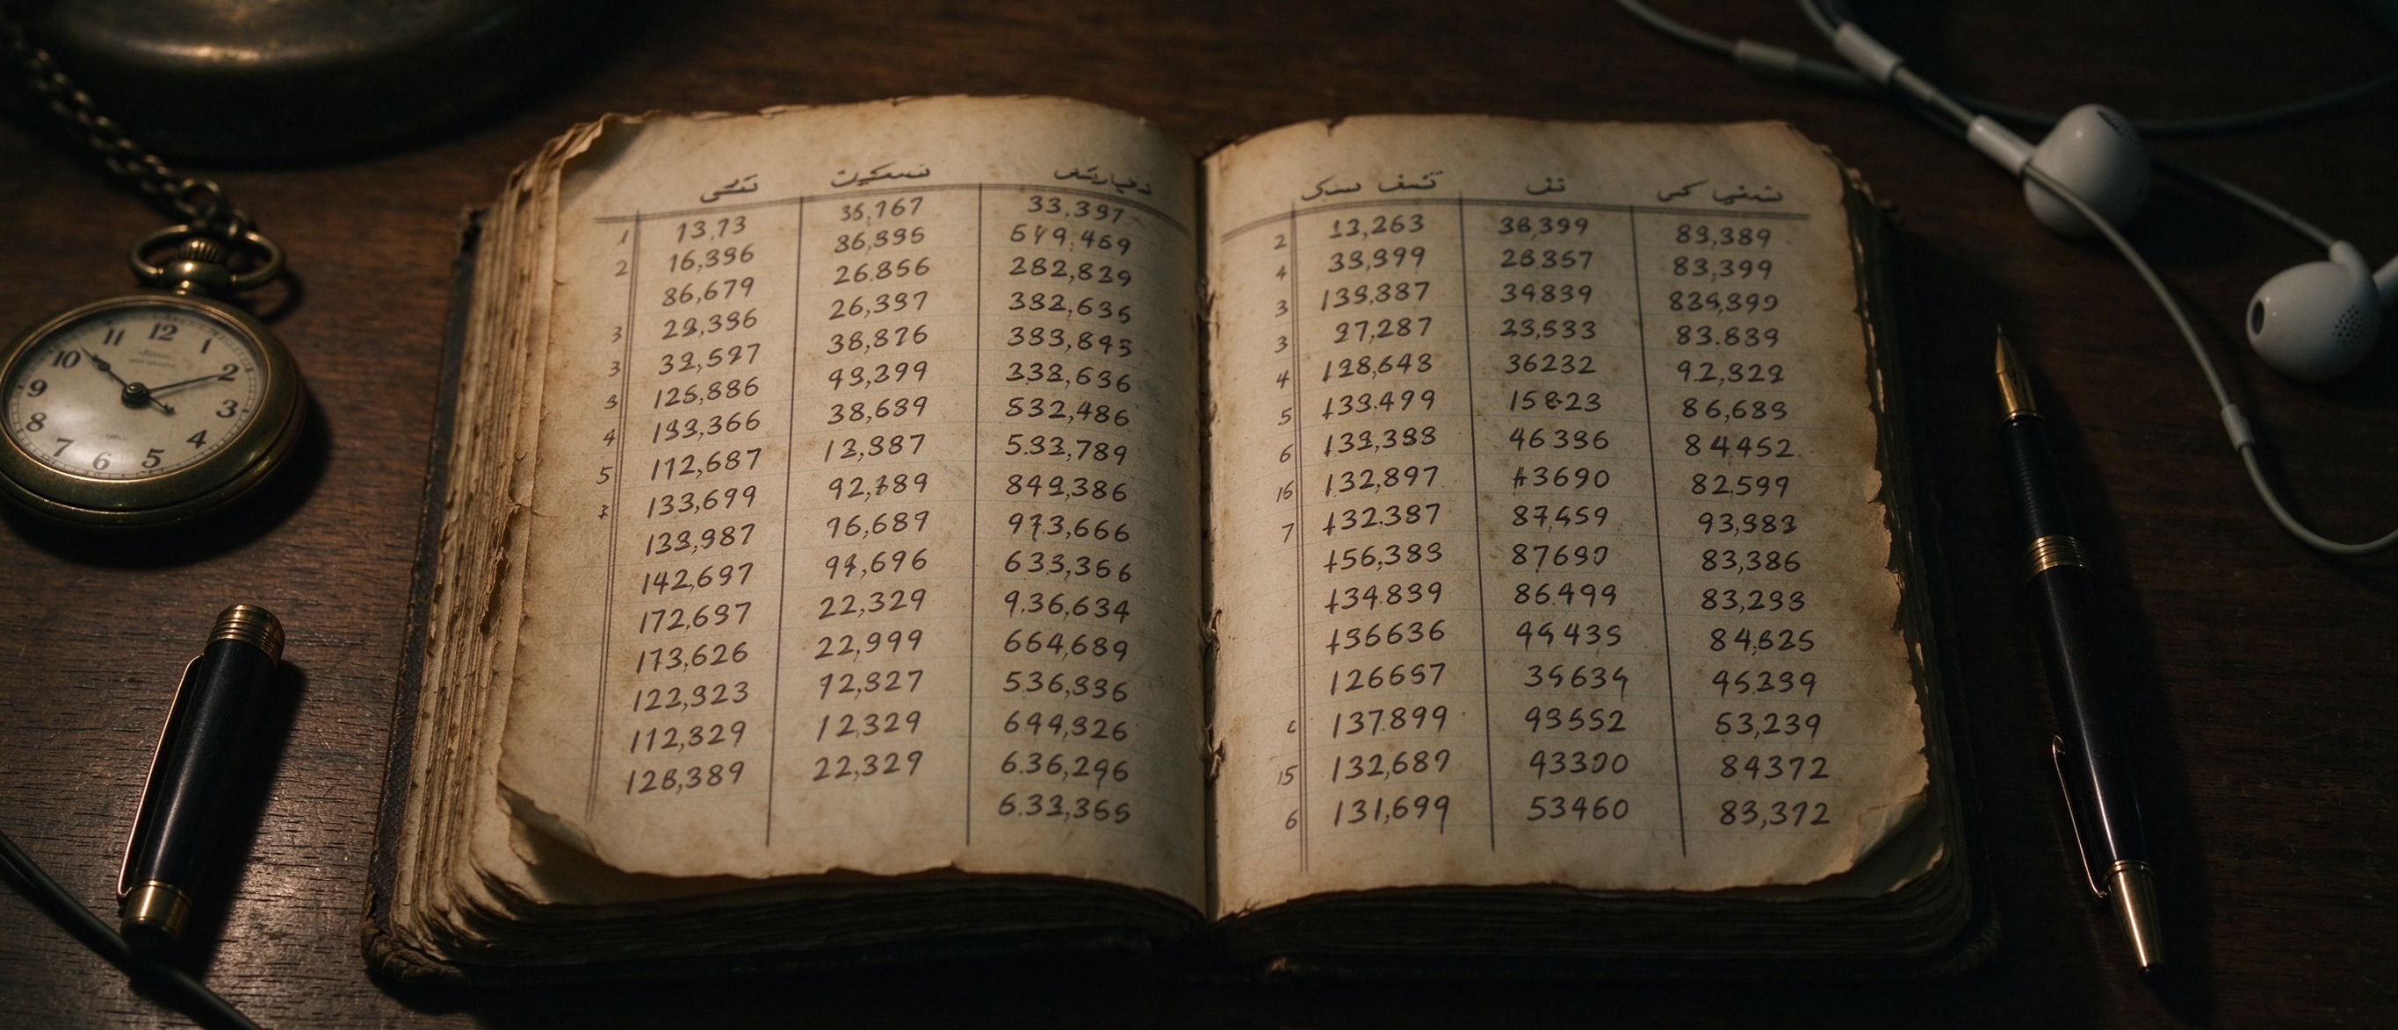
密码之重 · WHY IT MATTERS
09 / 12
密码，为什么比命还重？
01
一本密电码
党的最高机密
02
数百个情报站
东北地下党的命脉
03
千军万马
挺进东北的战局
→
→
密码一旦落敌手，情报网会在一夜之间被连根拔起，无数同志人头落地。
1946 · 绝 密 任 务
组织派他们携密电码，由烟台乘船
走海路到大连，赴东北建立秘密电台。
而此时，渤海已被国民党军舰封锁。
图为示意的密码本场景
Notes:
要理解他们的选择，必须先明白密码有多重。
一本密电码，连着东北几百个秘密情报站，更连着正在挺进东北的千军万马。
密码一旦落到敌人手里，整个情报网会在一夜之间被连根拔起，无数同志会因此牺牲。
1946年，组织把这样一个任务交给了他们：带着密电码，从烟台走海路到大连，去东北建秘密电台——而渤海，已经被国民党军舰封锁了。

Slide 10
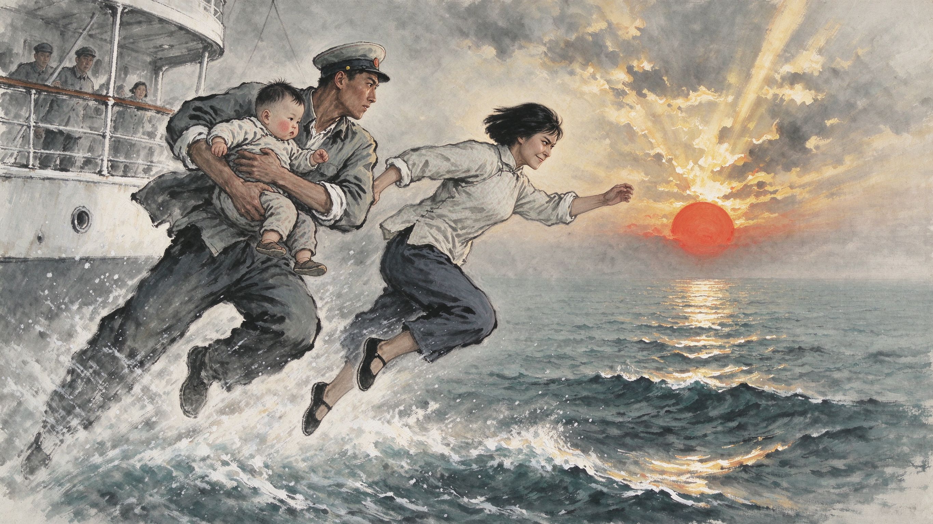
渤海惊涛 · THE FINAL MOMENT
10 / 12
中弹的孩子在怀里啼哭，她拢了拢头发，
朝扑上来的敌人，露出一个轻蔑的冷笑。
因叛徒告密，军舰截停客轮，炮弹击中甲板；
他们把密件紧紧贴在胸前，
一家三口抱在一起，纵身跃入滔滔渤海。
她 23 岁 他 25 岁
孩子，刚满 2 岁
那句“誓与密码共存亡”，在这一刻，兑现了。
Notes:
由于叛徒告密，他们的船在渤海被军舰截停，炮弹击中了甲板，年幼的明明也被弹片击中。
报告文学里写了一个让人落泪又震撼的细节：孩子在怀里啼哭，她拢了拢头发，朝扑上来的敌人，露出一个轻蔑的冷笑。
然后，他们把密件紧紧贴在胸前，一家三口抱在一起，纵身跳进了滔滔渤海。她23岁，他25岁，孩子刚满两岁。
四年前新婚之夜立下的那句“誓与密码共存亡”，在这一刻，兑现了。

Slide 11
迟到的纪念 · REMEMBERED AT LAST
11 / 12
他们的名字，终究被记住了
1947 初
延安撤离前，中央为两位烈士举行了追悼会。
1981
牺牲 35 年后，经老同志证明，被追认为革命烈士。
1983
家人才辗转得知消息，以遗物为他们修起衣冠冢。
今天
西柏坡纪念馆“无名的丰碑”展厅，长年陈列着他们。
2025
家乡刘祥庄村“董健民事迹纪念展厅”落成开放。
隐蔽战线的英雄无名，但他们不该、也终未被遗忘。
誓与密码共存亡 · 董健民
Notes:
因为牺牲现场只有一位同志脱险，他们的事迹一度尘封。
1947年初延安撤离前，中央为他们开了追悼会；但直到牺牲35年后的1981年，他们才被追认为烈士；1983年，家人才辗转知道真相，以遗物修了衣冠冢。
今天，西柏坡“无名的丰碑”展厅陈列着他们；2025年，董健民的家乡还专门建起了纪念展厅。
隐蔽战线的英雄无名，但他们不该、也终究没有被遗忘。那么，80年后的今天，这句誓言对我们又意味着什么？

Slide 12
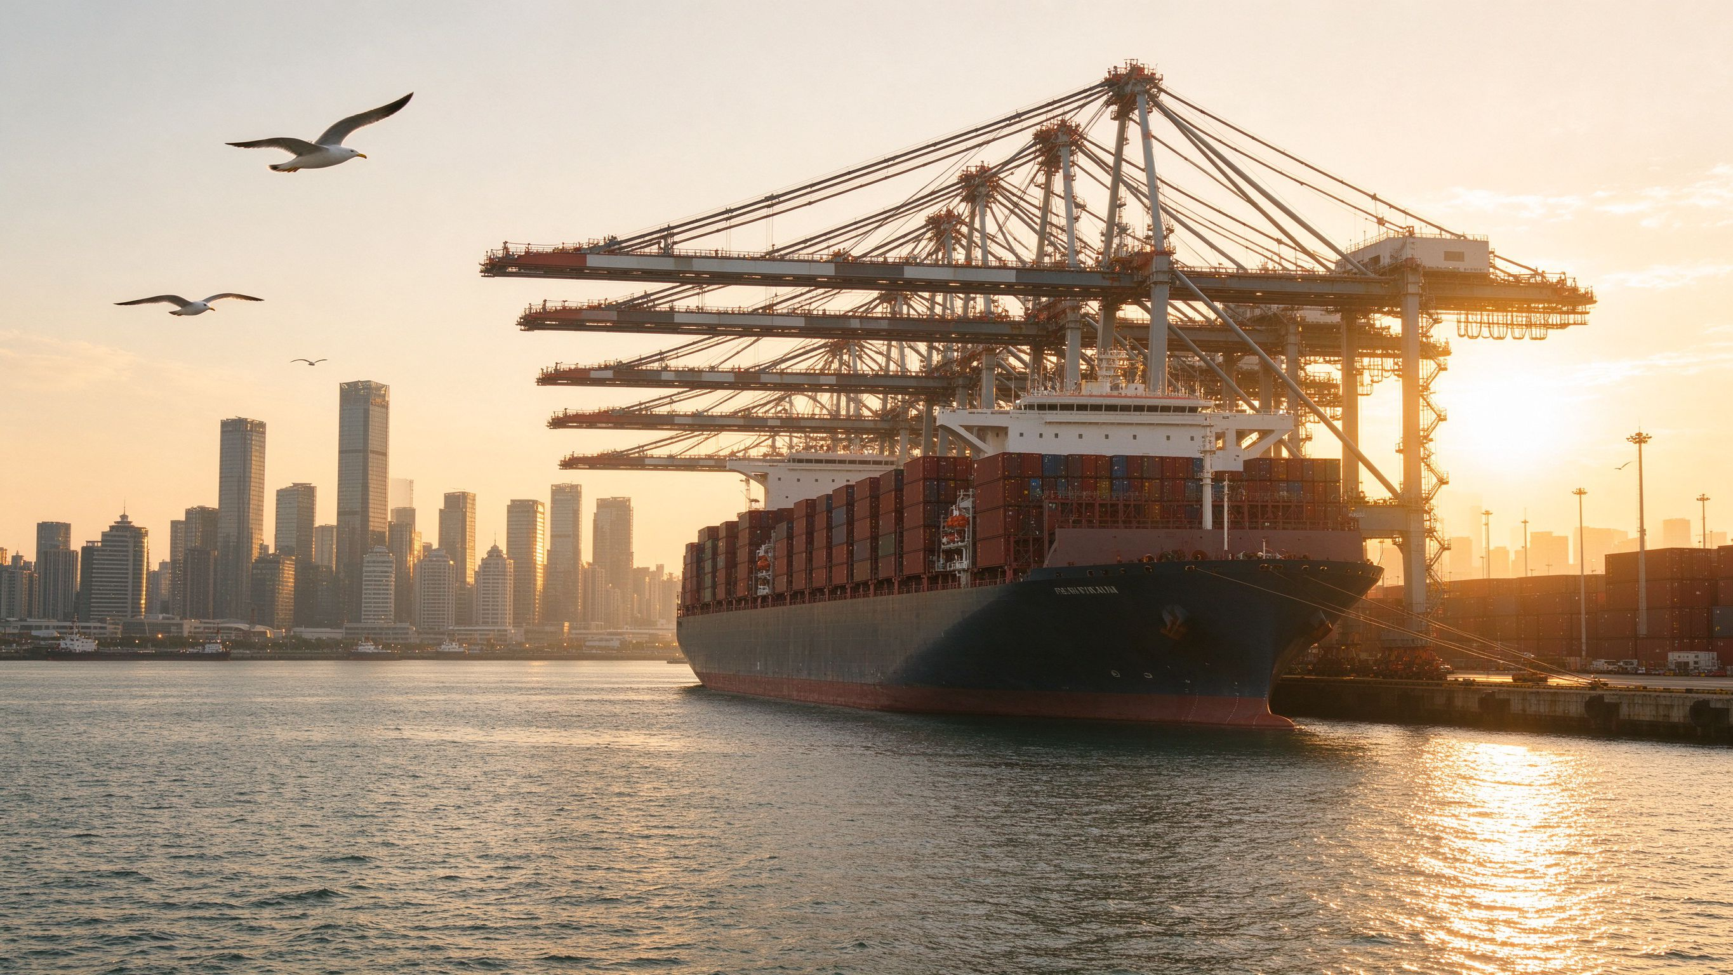

致当代 · OUR TIME
12 / 12
80 年 过 去 ， 这 句 誓 言 从 未 过 时
从“誓与密码共存亡”，到今天的总体国家安全观；
无名战线仍在——国安干警、密码与芯片、核心技术攻关；
她当年用命守护的密码，正是今天我们要守的“国之重器”。
今天的我们，愿意为什么而坚守？
这盛世，如你所愿。
谢谢观看 · 谨以此致敬所有隐姓埋名的忠诚卫士
誓与密码共存亡 · 董健民（1923—1946）
Notes:
80年过去了，这句誓言并没有过时。
从“誓与密码共存亡”到今天的总体国家安全观，隐蔽战线依然存在：有国安干警，有密码和芯片，有核心技术的攻关。
董健民当年用命守护的密码，某种意义上，就是今天我们要守住的国之重器。
所以我想把一个问题留给在座的每一位：今天的我们，愿意为什么而坚守？这盛世，如你所愿。谢谢大家。

